Slide 1
REALIDAD ACTUAL DE LA ATENCIÓN EN SALUD OCUPACIONAL EN PANAMÁ
MOMENTO Y NECESIDAD DE CAMBIOS
Dr. Luis Salvatierra Tello.
M.D. M.O. M.S.P.

Slide 2
CICLO VITAL HUMANO
PROCESO BIOLÓGICO
DESARROLLO Y CRECIMIENTO PSICO-FÍSICO
PROCESO SOCIAL
DETERIORO FISIOLÓGICO
RIESGOS EN LOS PROCESOS PRODUCTIVOS.
Adolescente
Adulto
Escolar
Proceso de Producción de
Bienes y Servicios
Población
Económicamente
Activa. P.E.A.
Pre-escolar
Recién nacido
Reproducción
Salud
Educación
y Cultura
Obras
Públicas
Vejez
Vida en Útero
Huevo o Cigoto
Alimentos
Viviendas
Fábrica
Recreación y
Deportes
Muerte
PROCESO SALUD-ENFERMEDAD (MORIR)

Slide 3
SALUD
EXISTE UNA RELACIÓN DIRECTA ENTRE:
CONDICIONES DE VIDA.
CONDICIONES DEL AMBIENTE LABORAL.
POLÍTICAS SOCIALES.
POLITICAS SANITARIAS.
Y
SALUD FISICA, MENTAL, SOCIAL Y ECOLOGICA
DE TODO TRABAJADOR.

Slide 4



CONCEPTO DE TRABAJO
TECNIFICACIÓN
TRABAJO
ORGANIZACIÓN DEL TRABAJO

Slide 5
PROCESO TRABAJO-SALUD-ENFERMEDAD
PAÍSES CAPITALISTAS DESARROLLADOS
CONTROL | CAPITAL | DEUDA EXTERNA E INTERNA
POLÍTICO-ECONÓMICO | TECNOLOGÍA EN DESUSO | EXCEDENTES ECONÓMICOS
IDEOLÓGICO-CULTURAL | PRODUCTOS MANUFACTURADOS | MATERIA PRIMA
PAÍSES CAPITALISTAS ATRASADOS EJEMPLO: PANAMÁ
MODELO DE DESARROLLO ECONÓMICO
CONDICIONES Y MEDIO AMBIENTE DE RIESGO EN EL TRABAJO
ORGANIZACIÓN DEL TRABAJO. CONDICIONES DE INSEGURIDAD. PROBLEMAS ECONÓMICOS
RIESGOS FÍSICO-QUÍMICOS. RIESGOS PSICOSOCIALES.
PROBLEMA de SALUD OCUPACIONAL
DETERIORO EN LA CALIDAD DE ACCIDENTES. ENFERMEDADES.
LAS CONDICIONES DE VIDA. DESGASTE FISIOLÓGICO PRECOZ
REDUCCIÓN DE LA VIDA MEDIA
DEL TRABAJADOR.
ELEVADO COSTO SOCIAL-POLÍTICO-ECONÓMICO
SANITARIO
LOS ACCIDENTES, LOS INCIDENTES Y LAS ENFERMEDADES LABORALES SON MANIFESTACIONES INEQUÍVOCAS DE LAS FALLAS, LAS OMISIONES O LAS DEBILIDADES EN LOS SISTEMAS Y PROCESOS DE TRABAJO

Slide 6
PREVENCION
S i g n i f i c a d o A m p l i o
PREVER
PREDECIR
+
PREACTUAR
Trabajo ¡siempre!
Bien Realizado.

Slide 7

REFLEXION
OJO
LOS ACCIDENTES, LOS INCIDENTES Y LAS ENFERMEDADES LABORALES SON MANIFESTACIONES
INEQUÍVOCAS DE LAS FALLAS, LAS
OMISIONES O LAS DEBILIDADES
EN LOS SISTEMAS Y PROCESOS
DE TRABAJO.

Slide 8
ALCANCE DE LAS ACCIONES PREVENTIVAS
ACCIONES
ORGANO
LEGISLATIVO
Generación de Nuevas Leyes
Modificaciones Legales
Integración Comisiones
ORGANIZACIONES DEL
ESTADO
Generación de Normas Reglamentos
Resoluciones
Integración Comisiones
Motivación Directivos y
Trabajadores
Normas Técnicas por sector
Perfiles Profesiográficos
ORGANIZACIONES
OBRERO-PATRONALES
SISTEMA
Sist. Gestión Preventiva
Capacitación en Seguridad
Auditorías de Seguridad
Evaluación de Riesgos
EMPRESAS
Incorporación de Tema Preventivo
en Curriculum Ed. Superior, media
y primaria
Capacitación Instructores de
Seguridad en Ed. Básica
ORGANIZACIONES
EDUCACIONALES
COMUNIDAD Y
FAMILIAS
Seguridad en el Hogar
Accidentes Deportivos
Accidentes de Tránsito

Slide 9
INSTITUCIONES RESPONSABLES DE LA ATENCIÓN DE LOS TRABAJADORES.
MINISTERIO DE SALUD.
-Decreto de Gabinete No. 1 de 1969
(CREACIÓN DEL MINISTERIO DE SALUD).
2. CAJA DEL SEGURO SOCIAL.
LEY 23 DE 1941
(CREACIÓN DE LA CAJA DE SEGURO SOCIAL)
-Decreto de Gabinete No.68 de 1970
(Centraliza la cobertura de Los Riesgos Profesionales en la CSS).
3. MINISTERIO DE TRABAJO.
-Decreto de Gabinete No.2 de 1969
(CREACIÓN DEL MINISTERIO DE TRABAJO).

Slide 10


SALUD OCUPACIONAL
EN 1977 SE CREA EL PROGRAMA DE SALUD OCUPACIONAL DE LA CAJA DEL SEGURO SOCIAL.

Slide 11
MODELO VIGENTE DE ATENCIÓN DE LOS RIESGOS PROFESIONALES.
1. REPARACIÓN DEL DAÑO
2. COMPENSACIÓN ECONÓMICA

Slide 12
COBERTURA POBLACIONAL
AÑOS ASEGURADOS % RESPECTO A (EN MILES DE PERSONAS) LA PEA
1998 595,391 54.4 %
1999 636,203 58.7 %
2000 661,397 60.7 %

Slide 13
POBLACIÓN COTIZANTE ACTIVA POR ACTIVIDAD ECONÓMICA
ACTIVIDAD ECONÓMICA 1999
AGRICULTURA 38, 212
EXPLOTACIÓN DE MINAS Y CANTERAS 1,138
MANUFACTURA 66, 267
CONSTRUCCIÓN 46, 003
ELECTRICIDAD, GAS, AGUA, ETC. 7, 116
COMERCIO 168, 624
TRANSPORTE, ALMACENAMIENTO 23, 834
SERVICIOS 269, 429
OTROS 15, 530

Slide 14
MORTALIDAD ESPECÍFICA DE LA POBLACIÓN ACTIVA, SEGÚN OCUPACIÓN
PANAMÁ AÑOS 1990 - 1997
1990 1991 1992 1993 1997
Trabajadores en ocupaciones 10.9 19.3 21.3 17.9 29.4
no identificadas.
Obreros y Jornaleros 4.8 3.5 3.1 3.3 2.2
Conductores de Transporte 3.0 2.9 2.8 2.7 2.5
y afines
Agricultores, Ganaderos, etc. 2.7 3.2 3.1 3.2 2.8
Vendedores y Afines 2.4 1.9 2.3 2.2 2.1
Artesanos y Afines 1.8 2.0 1.3 1.2 0.8
Empleados de Oficinas 1.5 1.1 1.3 1.2 1.0
Gerentes, Administradores 1.5 1.2 1.2 1.2 1.0
Trabajadores en Servicios 1.4 1.5 1.6 1.5 1.6
Personales
Profesionales, Técnicos, etc. 1.2 1.1 1.4 1.4 1.1
Fuente: Tasa por 1000 Trabajadores

Slide 15
IMPACTO ECONÓMICO DE LOS RIESGOS PROFESIONALES
2. EN LA ECONOMÍA NACIONAL:
10 - 20% PIB (SEGÚN OMS / OIT)
1999: 718 - 1430 MILLONES DE BALBOAS.
2000: 730 - 1460 MILLONES DE BALBOAS.

Slide 16
MODELO DE ATENCIÓN EN SALUD HIGIENE SEGURIDAD Y AMBIENTE
A. POLITICAS
  1. PROMOVER EL MEJORAMIENTO DE LAS CONDICIONES Y MEDIO AMBIENTE DE TRABAJO EN LOS CENTROS DE PRODUCCIÓN DE BIENES Y SERVICIOS PÚBLICOS O PRIVADOS
  2. CONTRIBUIR A LA REDUCCIÓN DE LOS AÑOS DE VIDA ECONÓMICAMENTE ACTIVOS PERDIDOS POR LA MUERTE, LA DISCAPACIDAD Y LA ENFERMEDAD.

Slide 17
MODELO DE ATENCIÓN
A. POLITICAS
  3. PROMOVER EL ENFOQUE DE TRABAJO DECENTE Y DIGNO CON SITIO Y ENTORNO DE TRABAJO SEGURO Y SALUDABLE EN TODOS LOS CENTROS DE PRODUCCIÓN DE BIENES Y SERVICIOS (PÚBLICOS O PRIVADOS), Y ESPECIALMENTE A LO INTERNO DE LA INSTITUCIÓN

Slide 18
MODELO DE ATENCIÓN
B. OBJETIVO ESTRATEGICO
MEJORA INTEGRAL DEL SISTEMA DE PRESTACIONES Y PROVISIÓN DE SERVICIOS DE SALUD (POBLACIONAL Y AMBIENTAL), A LOS COTIZANTES ACTIVOS.
PARA GARANTIZAR SITIOS Y ENTORNOS DE TRABAJO SEGUROS Y SALUDABLES “INCLUYENDO NUESTRA INSTITUCIÓN Y SUS TRABAJADORES” (ADMINISTRATIVOS Y DE SALUD).

Slide 19
MODELO DE ATENCIÓN
ESTRATEGIAS OPERATIVAS
DESARROLLAR SISTEMAS DE VIGILANCIA EN SALUD Y SEGURIDAD EN EL TRABAJO.
ESTABLECER UNA RED DE LABORATORIOS DE HIGIENE Y TOXICOLOGÍA DEL TRABAJO.
FOMENTAR LA INVESTIGACIÓN Y DOCENCIA EN SALUD Y SEGURIDAD EN EL TRABAJO.

Slide 20
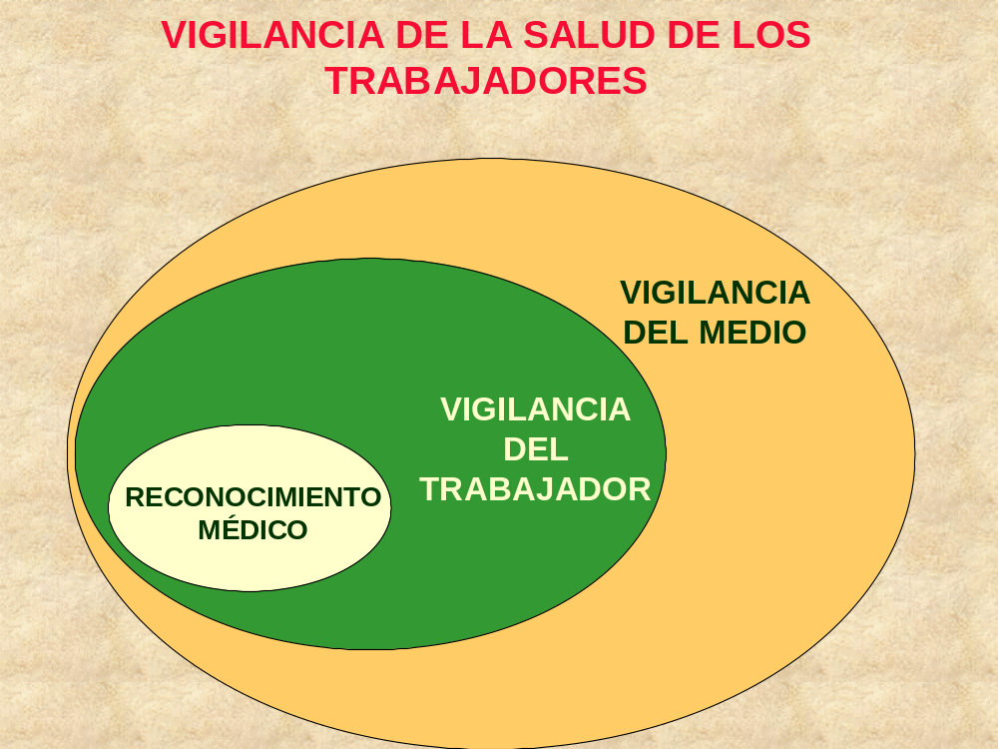
VIGILANCIA A LA SALUD DEL TRABAJADOR Y AL AMBIENTE

Slide 21
NIVELES DE PREVENCION
EVAL. DE IMPACTO
SUSTITICION Y ELIMINACION
PROMOCIÓN
CONTROLES DE INGENIERIA
PREVENCION
PRIMARIA
CONTROL AMBIENTAL DIAGNOSTICO PRECOZ
EQUIPO DE PROTECCION PERSONAL
CONTROL BIOLOGICO
PREVENCION
SECUNDARIA
DIAGNOSTICO TEMPRANO
EDUCACIÓN
DIAGNOSTICO
PREVENCION
TERCIARIA
TERAPIA
Modificado por Halperin W.E. 1996. Modificado por L. Salvatierra T. 2001
REHABILITACION

Slide 22
RECURSOS
RECURSOS FÍSICOS
LOCALES PROPIOS.
EQUIPOS DE MONITOREO. AMBIENTAL.
EQUIPOS DE TAMIZAJE MÉDICO.
PRUEBAS PSICOLÓGICAS.
TRANSPORTE.
RED DE INFORMÁTICA.

Slide 23
LEGISLACIÓN
REGLAMENTOS DE VALORACIÓN DE LA DISCAPACIDAD.
REGLAMENTOS DE COMISIONES MÉDICAS CALIFICADORAS
REGLAMENTOS DE CLASIFICACIÓN DE EMPRESAS.
PROTOCOLOS DE ATENCIÓN DE ACCIDENTES DE TRABAJO Y ENFERMEDADES PROFESIONALES.

Slide 24
LEGISLACIÓN
PROTOCOLOS DE ATENCIÓN DE ENFERMEDADES ASOCIADAS AL TRABAJO.
PROTOCOLOS Y GUÍAS TÉCNICAS DE PREVENCIÓN Y PROMOCIÓN

Slide 25
ACTIVIDADES
ACTIVIDADES DE LA CSS
EVALUACIÓN DE LA CALIDAD PREVENTIVA EN LAS EMPRESAS.
EVALUACIÓN DE LOS RIESGOS LABORALES Y AMBIENTALES EN LAS EMPRESAS.
APOYO Y CONSULTORÍA TÉCNICA.
PROMOCIÓN DE LA SEGURIDAD, SALUD DE LOS TRABAJADORES Y DEL AMBIENTE.

Slide 26
ACTIVIDADES DE LA CSS
INSPECCIÓN TÉCNICA PARA EL CUMPLIMIENTO DE LA NORMATIVA.
EVALUACIÓN EPIDEMIOLÓGICA PARA LA SALUD DE LOS TRABAJADORES.

Slide 27
MUCHAS GRACIAS

